Slide 1
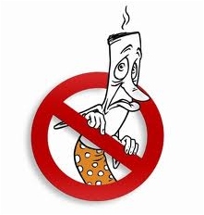
Внеклассное мероприятие "Сигарета – не конфета!"
МБОУ Иркутской области
«СОШ № 42» города Братска
Классный руководитель: Пятникова Марина Геннадьевна

Slide 2
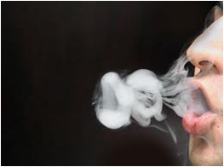
Громадная армия дымящих людей на земле!
Богаты на выдумку опытные мастера торговой рекламы.
На всех языках мира они призывают человека затянуться этим соблазнительным дурманящим дымком.

Slide 3
Им нужны только деньги! Сами они не курят!
Трудно поверить, что всё это делается небольшой группой людей не на благо человека, а на его гибель и только ради наживы, ради обогащения.

Slide 4
Статистика утверждает:
Ежегодно люди выкуривают 3600 млрд. сигарет.
И ежедневно от курения умирает свыше 1 млн. курильщиков,
т.е. 1 человек умирает через каждые 3 секунды.
Каждая сигарета сокращает жизнь человека на 5-6 минут.
Человек, выкуривающий в день по 9 сигарет, уходит в мир иной на 5 лет раньше.

Slide 5
Факты истории

Slide 6
АНКЕТИРОВАНИЯ О ВРЕДЕ КУРЕНИЯ

Slide 7
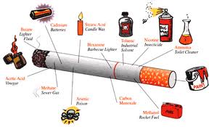
ВЛИЯНИЕ ТАБАКА НА ОРГАНИЗМ.
выделяется огромное количество различных вредных веществ: около 30.
табачный дым, проходя через слой табака, насыщается этими ядовитыми веществами и они попадают вместе дымом в организм.

Slide 8
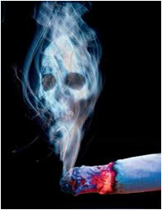
Ядовитые вещества
список веществ, содержащихся в табачном дыме, заставляет содрогнуться:
это целый справочник по вредным веществам.

Slide 9
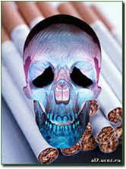
Ядовитые вещества
Пиявка, поставленная
курильщику, вскоре
отваливается в судорогах
и погибает от высосанной
крови, содержащей
никотин.

Slide 10
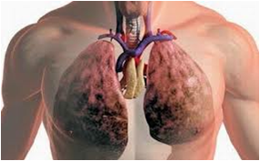
В табачном дыме содержится аммиак
Рак лёгких –
это опаснейшее и быстро текущее заболевание, является уделом курящих.

Slide 11
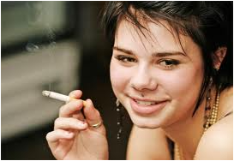
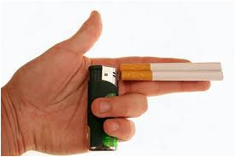
ВЛИЯНИЕ ТАБАКА НА ОРГАНИЗМ ПОДРОСТКА.
Негативное влияние табака с удвоенной силой сказывается
на растущем организме.

Slide 12
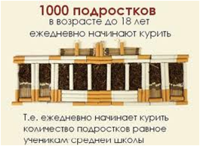

Slide 13
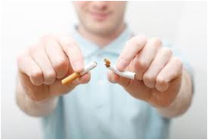
31 мая – Всемирный день без табака.
курить!
табак!
папиросы!
дым!
здоровью!
Путин!
Если хочешь долго жить – сигареты брось…
Коль у мамы не дурак – срочно брось курить …
Вас мы очень–очень просим – не курите …
Чтобы стал наш мир иным – исчезнет пусть табачный …
Напомним каждому с любовью – курение вредит …
И знают все – мы и не шутим – не курит президент наш …

Slide 14
Запрет курения
В России с 14 января 2002 года вступила в силу 6-я статья федерального закона
«Об ограничении курения табака».
Курение в школах, больницах, стадионах, общественном транспорте и в других общественных местах становится административным правонарушением.
Наказание – штраф
Запрет на продажу сигарет лицам моложе 18 лет.

Slide 15
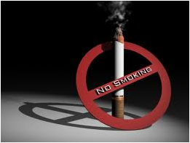
У нас ответ один:
враг для тебя – никотин!

Slide 16
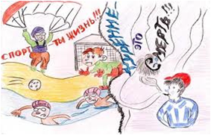

Slide 17
ЛИСТОВКА-НАПУТСТВИЕ
Выберите, что вам дороже: чистый воздух или сигаретный дым;
Помните: сделать ошибку очень просто, исправить трудно.
Не забывайте протягивать руку помощи тем, кто попал в беду.
Умейте выбирать друзей.
Сейчас школа - это самое важное в вашей жизни. Без знаний вы никто.
Вы пришли в этот мир, чтобы жить и приносить пользу людям.
Помните: смелый не тот, кто научился курить, пить, принимать наркотики, а тот кто сумел от этого отказаться и помог это сделать другим.

Slide 18
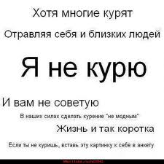
Я НЕ ХОЧУ КУРИТЬ потому, что …
____________________________________________________________________________________________________________________________________________________________________________________________________________________________________________________________________________________________________________________________________________________________________________________________________________________________________________________________________________________________________________________________________________________________________________________________________________________________________________

